Slide 1
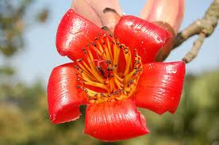
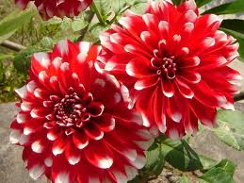
স্বাগতম

Slide 2

পরিচিতি
মোঃ গাউছুল আযম
সহ-সুপার
বেলখুর শাহজালালীয়া দাখিল মাদ্রাসা।
পাঁচবিবি, জয়পুরহাট।
আই,ডি নং-২৭
বিষয়ঃ কৃষিশিক্ষা
শ্রেণীঃ ৭ম
সময়ঃ ৪০মিনিট
তারিখঃ ২৪/১০/২০১৩ইং

Slide 3
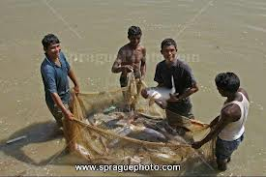
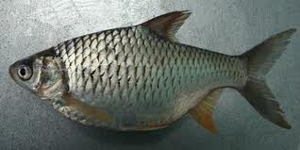
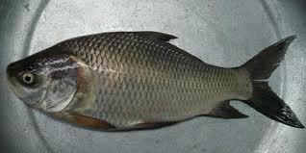
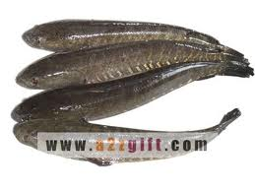

Slide 4
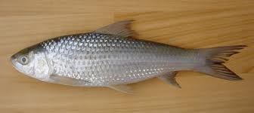
আজকের পাঠ- চাষ উপযোগী মাছ
কাতলা মাছ
রুই মাছ

Slide 5
শিখন ফল
চাষযোগ্য কয়েকটি মাছের নাম বলতে পারবে।
কাতলা মাছের বৈশিষ্ট উল্লেখ করতে পারবে
চাষযোগ্য মাছের খাদ্য তালিকা তৈরী করতে পারবে।

Slide 6
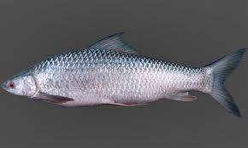
কাতলা মাছ
রাজপুঁটি
রুই মাছ
মৃগেল মাছ

Slide 7
একক কাজ
কোন মাছ পুকুরের তলদেশের খাবার খায়।
পুকুরে পানির রং কখন হালকা সবুজ হয়।
কাতলা মাছ কোনস্তরের খাবার খায়?
জোড়ায় কাজ
চাষযোগ্য মাছের কৃত্রিম খাদ্য ও প্রাকৃতিক
খাদ্য সম্পর্কে বর্ণণা কর।

Slide 8
মূল্যায়ণ
চাষযোগ্য মাছগুলো কি কি?
কাতলা মাছের অবস্থান এবং খাদ্যের বর্ণণা দাও।
কোন মাছ পুকুরের তলদেশে বাসকরে?

Slide 9
বাড়ির কাজ
পুকুরে চাষযোগ্য মাছের বৈশিষ্ট্যগুলো
উল্লেখ কর?

Slide 10
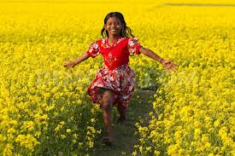
সবাইকে ধন্যবাদ

